Slide 1


Chào mừng các em đến với tiết học
môn Đạo đức

Slide 2



Khởi động
1
Thể hiện biểu cảm nét mặt lời nói tỏ vẻ hạnh phúc ,vui vẻ…
Nêu tác dụng của cảm xúc tích cực đối với bản thân.

Slide 3
Đạo đức
Bài 10: Thể hiện cảm xúc cá nhân
(tiết 2)

Slide 4
- Phân biệt được cảm xúc tích cực và cảm xúc tiêu cực. Nêu được ảnh hưởng của cảm xúc tích cực đối với bản thân và mọi người xung quanh.
- Hình thành, vận dụng được cảm xúc tích cực vào trong cuộc sống thực tiễn.
Yêu cầu cần đạt

Slide 5
Luyện tập
2

Slide 6
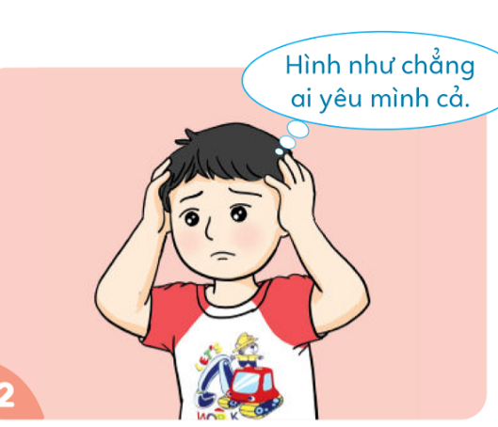
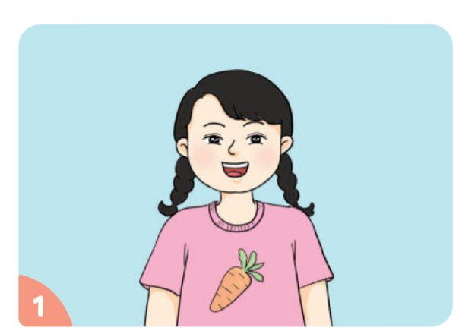
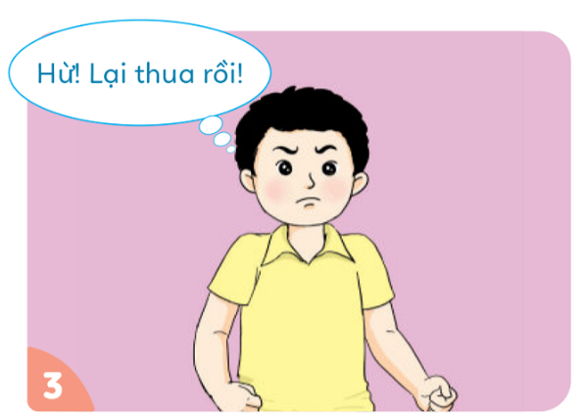
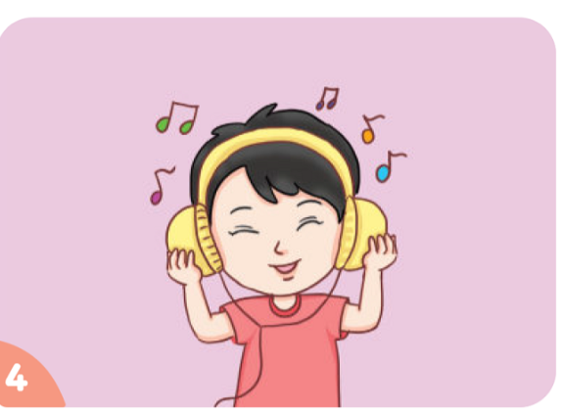
1. Bạn nào thể hiện cảm xúc tích cực, bạn nào thể hiện cảm xúc tiêu cực.
Tích cực
Tiêu cực
Tiêu cực
Tích cực

Slide 7
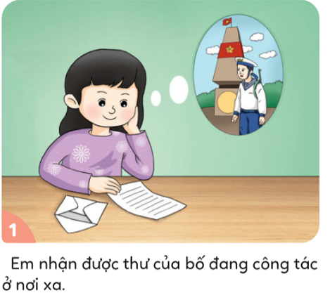
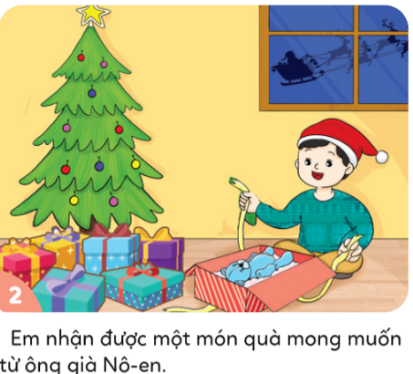
2. Đóng vai Em sẽ thể hiện cảm xúc như thế nào trong các tình huống sau :

Slide 8
2. Đóng vai Em sẽ thể hiện cảm xúc như thế nào trong các tình huống sau :
Bạn nhỏ nhận được thư của bố đang công tác nơi xa. Bạn nhỏ nên viết thư hồi đáp.

Slide 9
2. Đóng vai Em sẽ thể hiện cảm xúc như thế nào trong các tình huống sau :
Bạn nhỏ nhận được một món quà như mong muốn từ ông già Nô-en. Bạn nhỏ có thể nhảy lên nói to rằng : “Đây là món quà em đang mơ ước . Thật là tuyệt vời!”.

Slide 10
3. Liên hệ Chia sẻ cảm xúc của em trong buổi học ngày hôm nay
Trao đổi theo nhóm đôi nói về
cảm xúc của mình trong giờ học.

Slide 11
Cảm ơn

